Slide 1
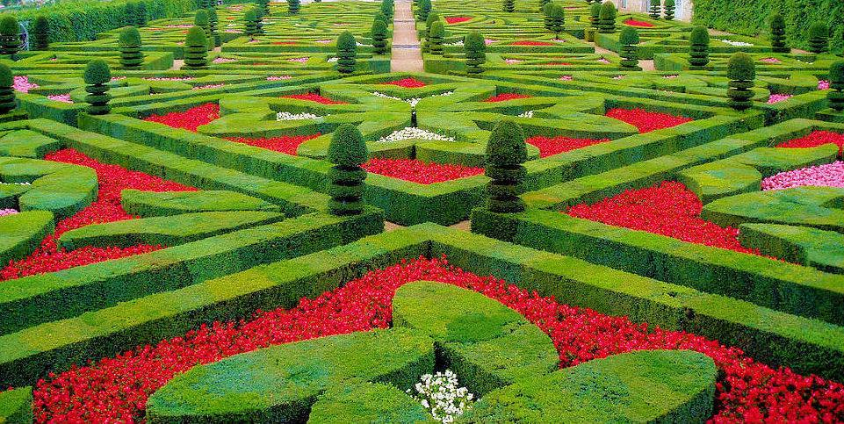
Arte en los Jardines
Ppsx Helen
Automatico

Slide 2

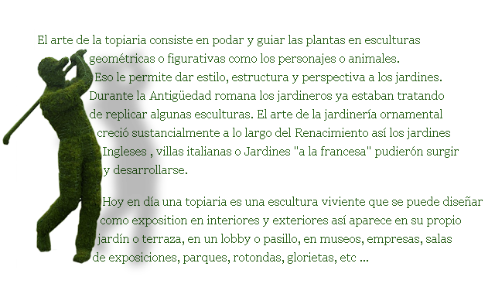


Ppsx Helen

Slide 3
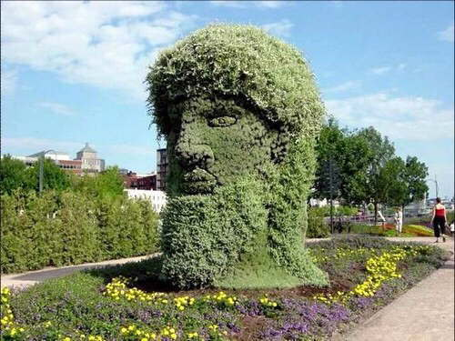
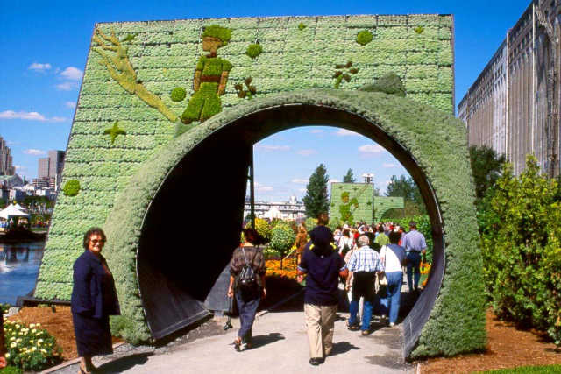
Ppsx Helen

Slide 4
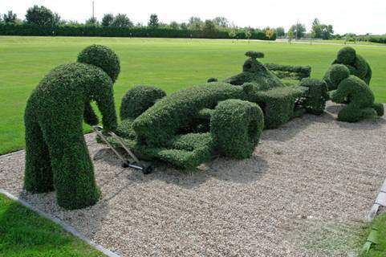
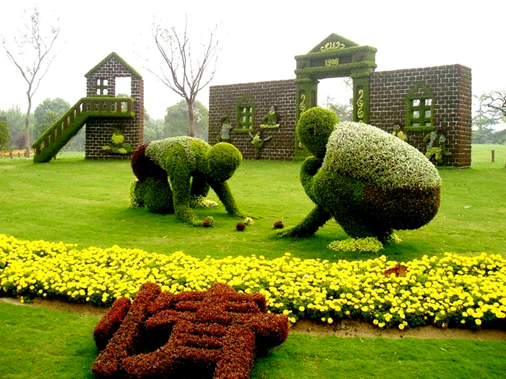
Ppsx Helen

Slide 5
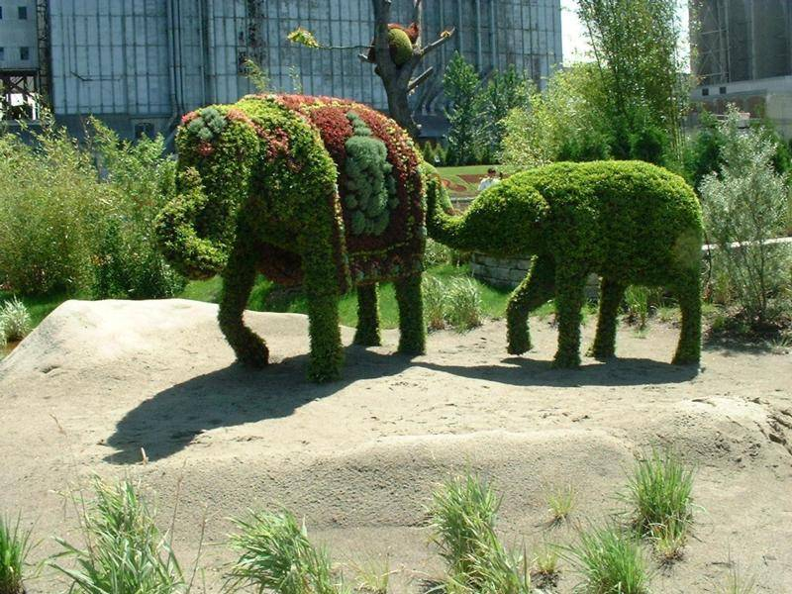
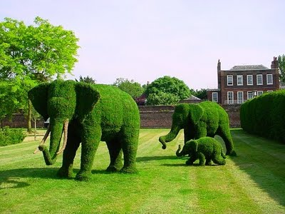
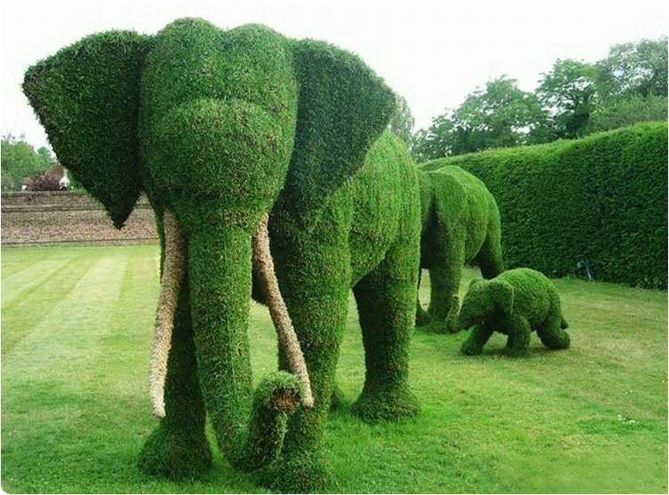
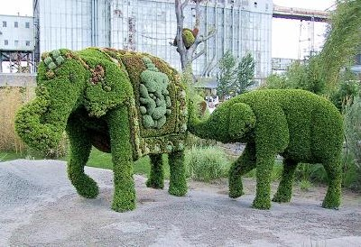
Ppsx Helen

Slide 6
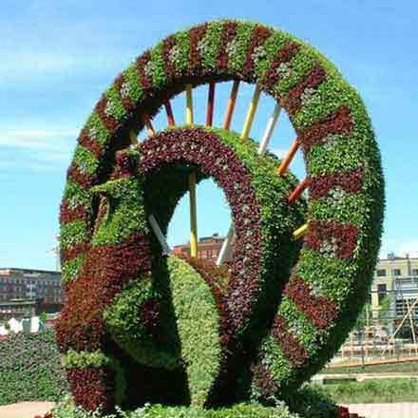
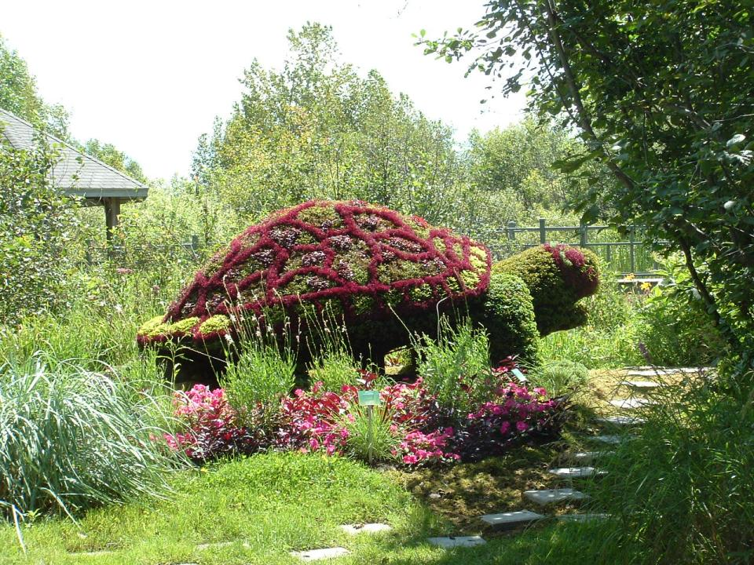
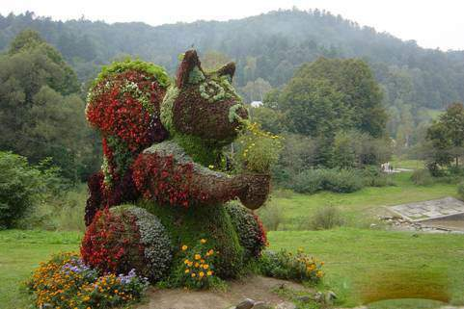
Ppsx Helen

Slide 7
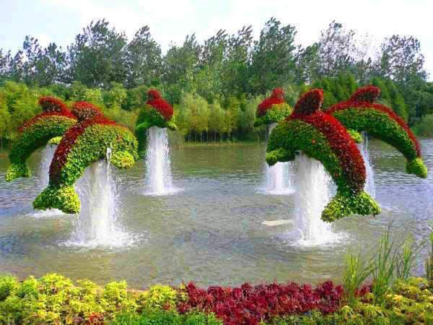
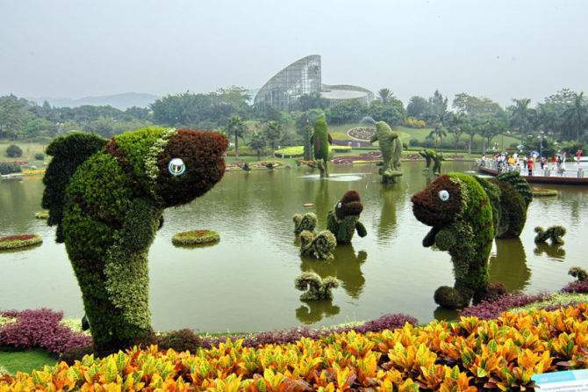
Ppsx Helen

Slide 8
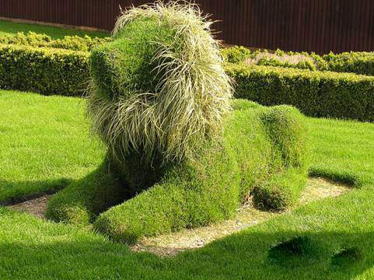
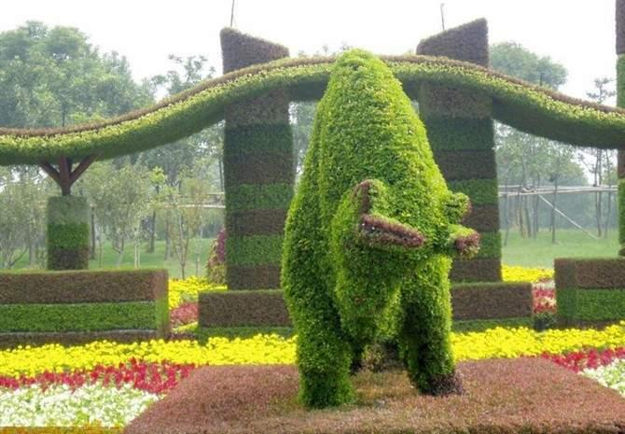
Ppsx Helen

Slide 9
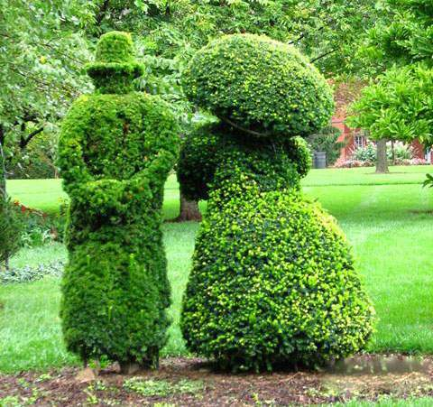
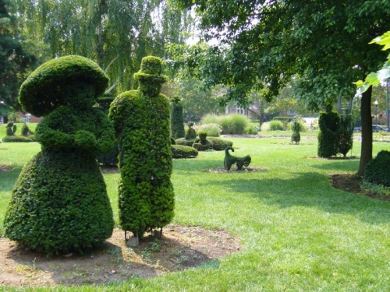
Ppsx Helen

Slide 10
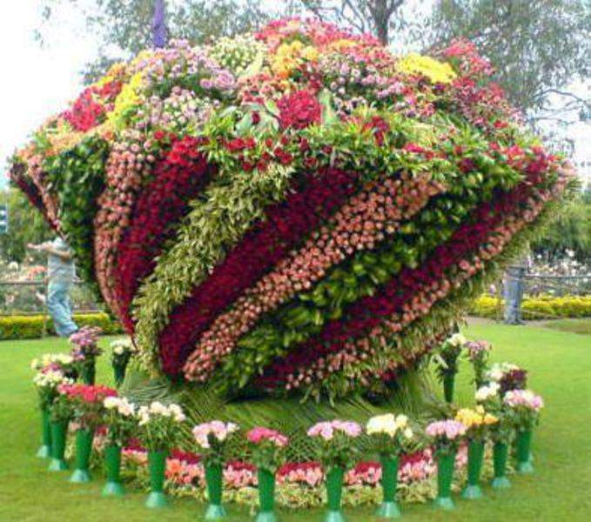
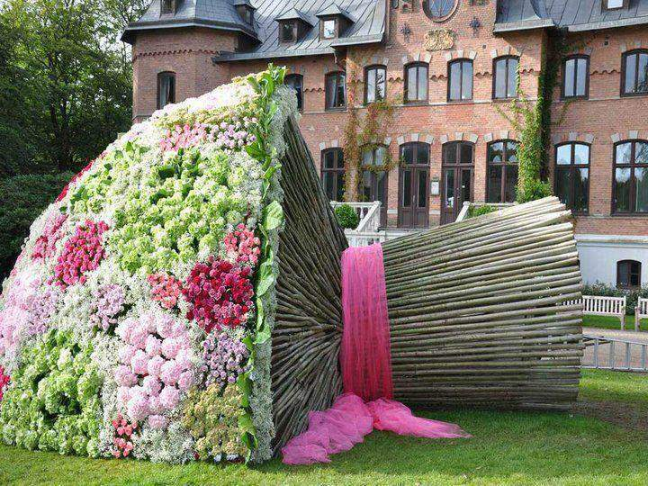
Ppsx Helen

Slide 11
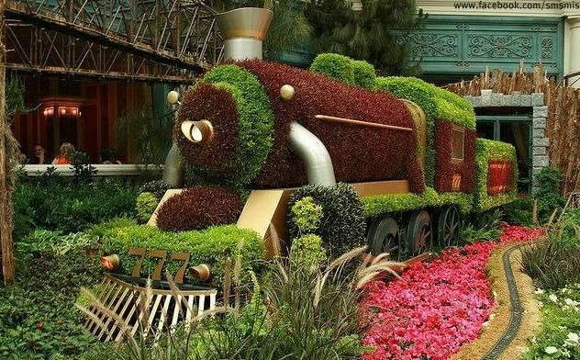
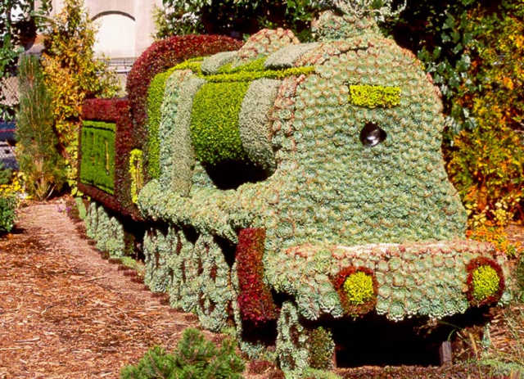
Ppsx Helen

Slide 12
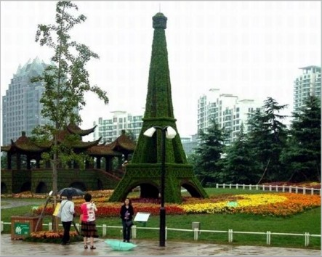
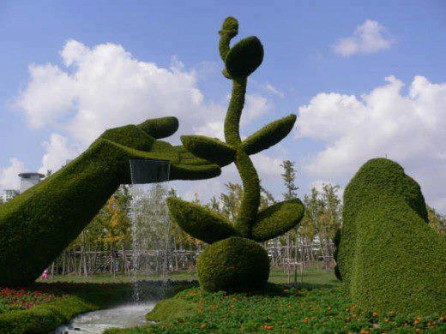
Ppsx Helen

Slide 13
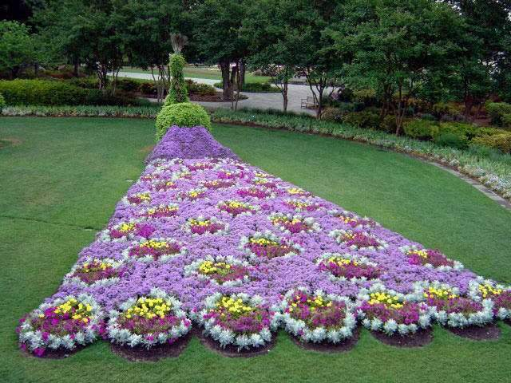
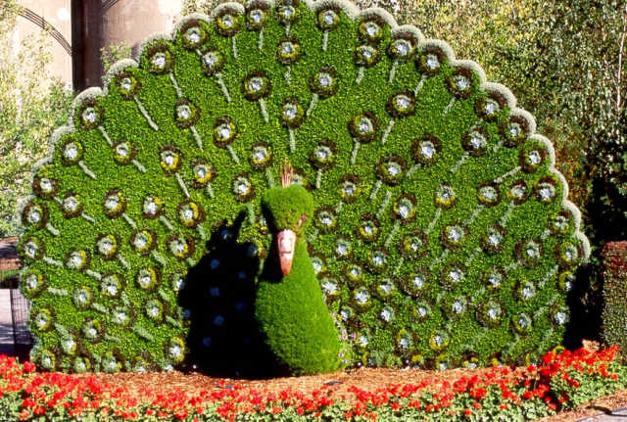
Ppsx Helen
Ppsx Helen

Slide 14
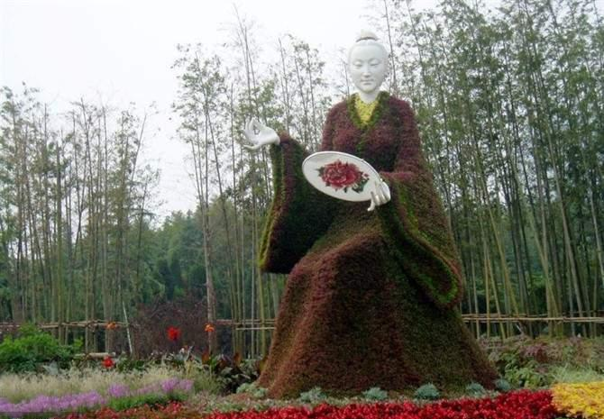
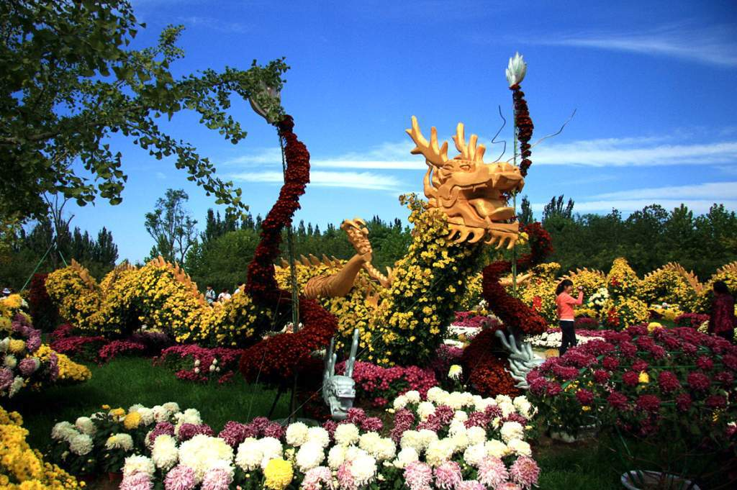
Ppsx Helen

Slide 15
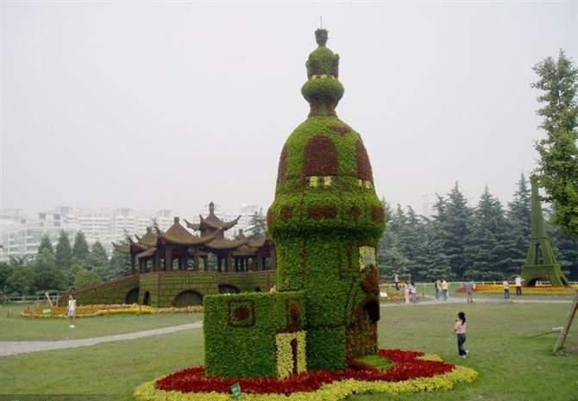
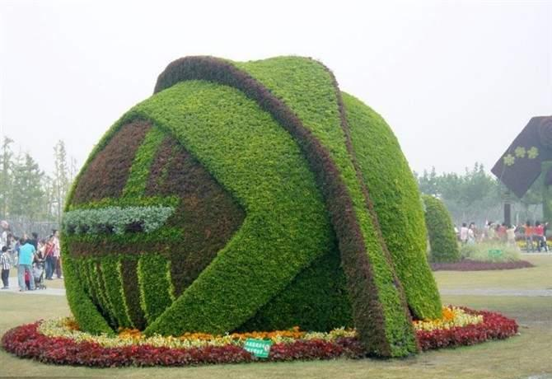
Ppsx Helen

Slide 16
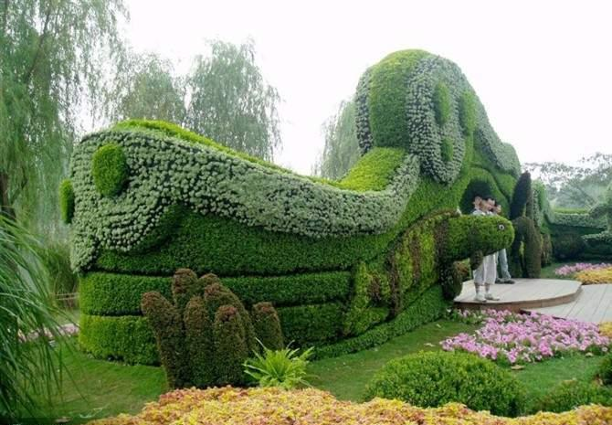
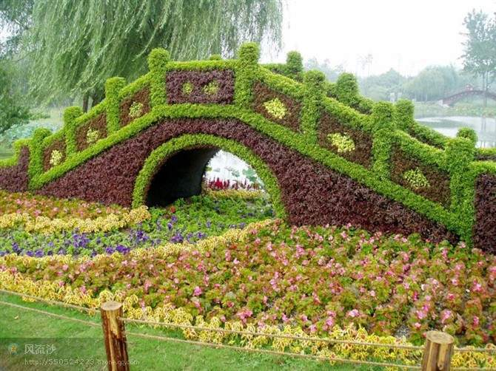
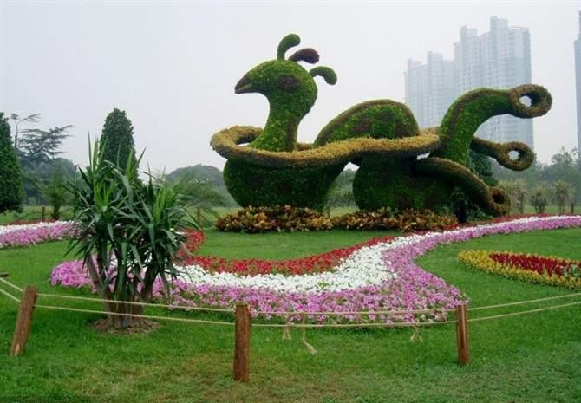
Ppsx Helen

Slide 17
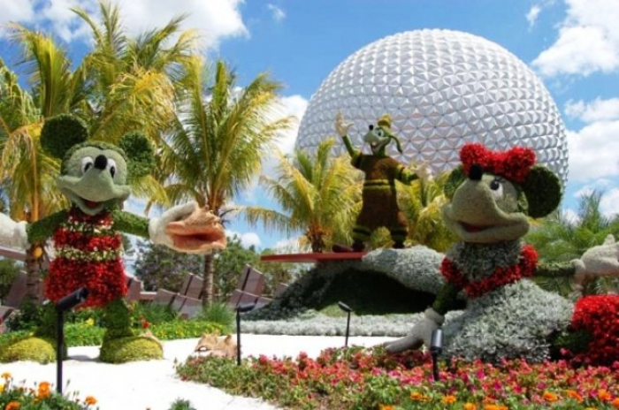
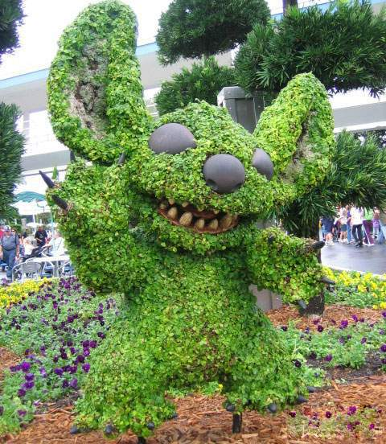
Ppsx Helen

Slide 18
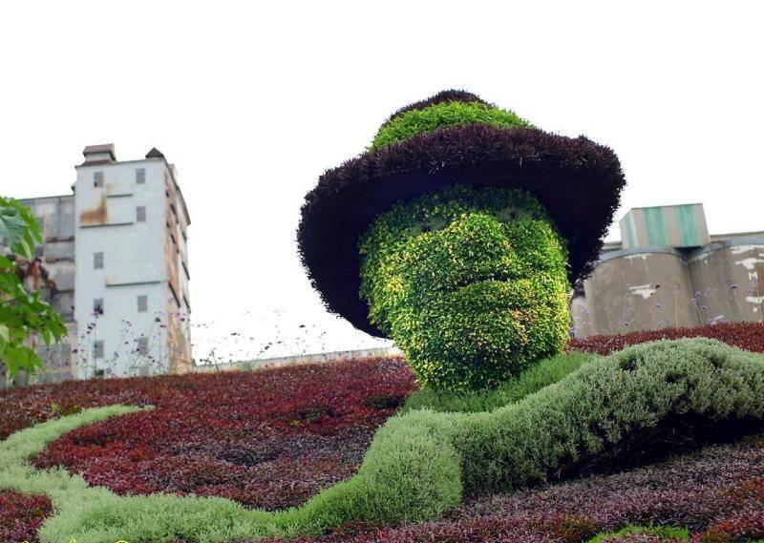
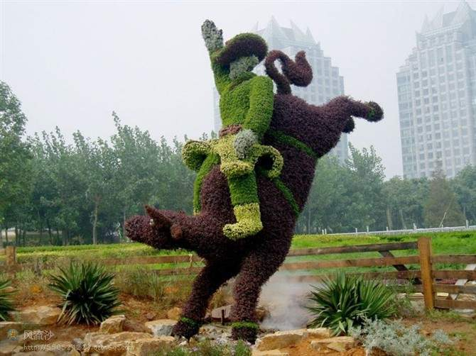
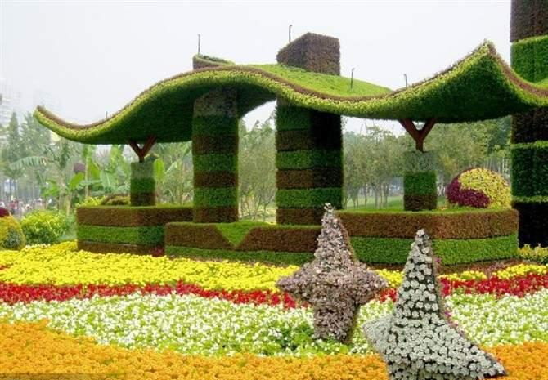
Ppsx Helen

Slide 19
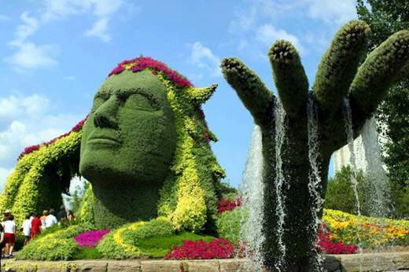
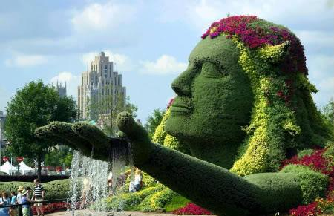
Ppsx Helen

Slide 20
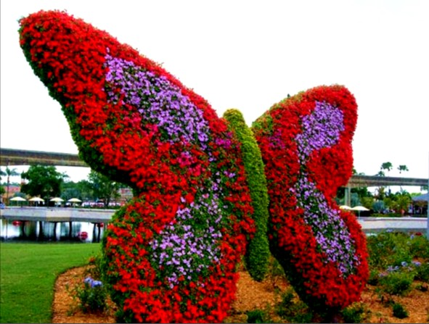
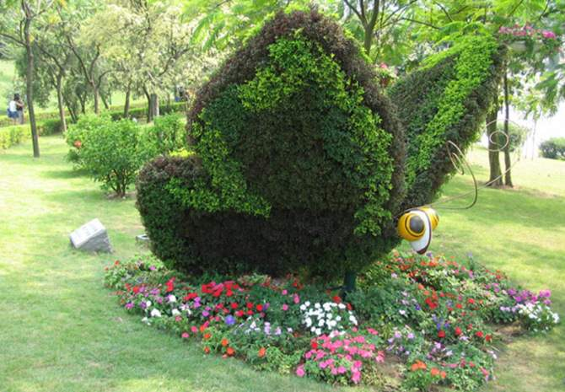
Ppsx Helen

Slide 21
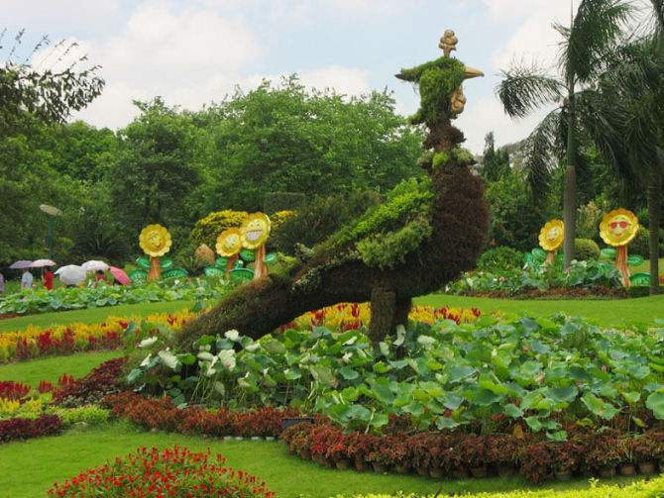
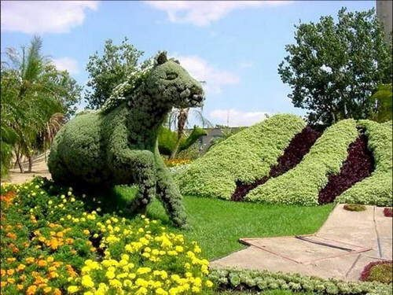
Ppsx Helen

Slide 22
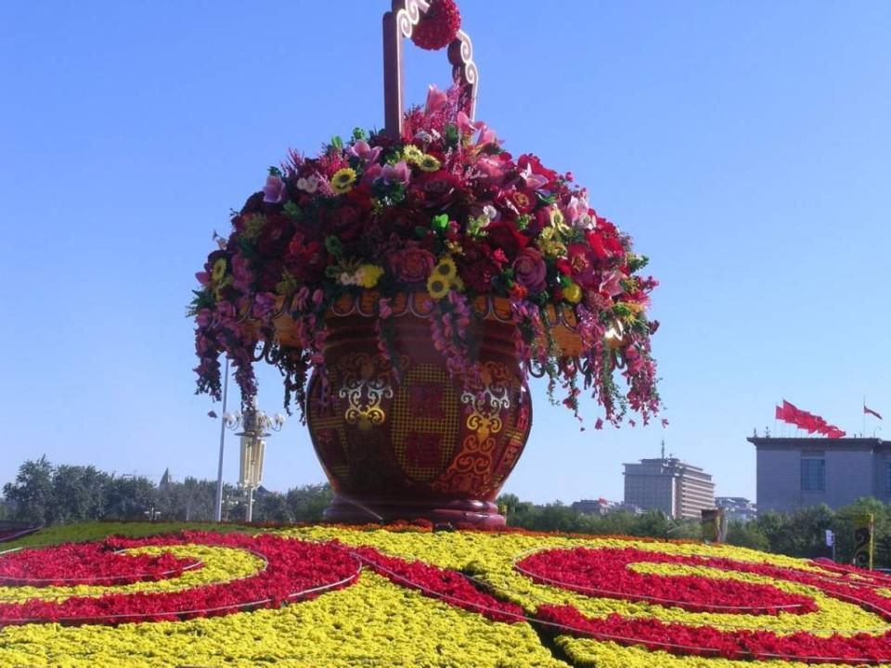
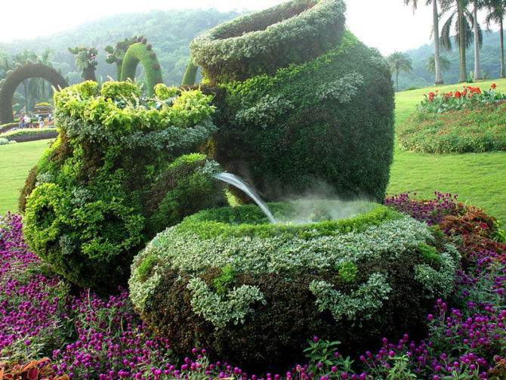
Ppsx Helen

Slide 23
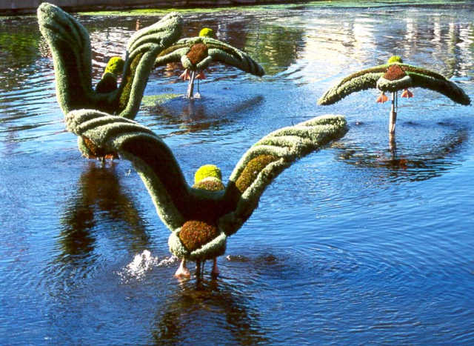
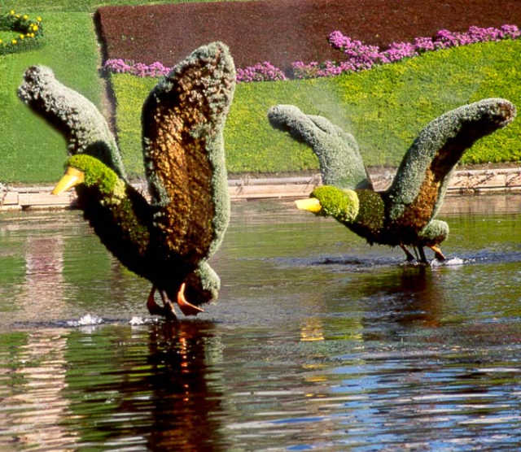
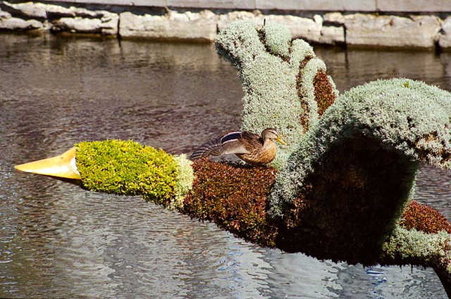
Ppsx Helen

Slide 24


Ppsx Helen

Slide 25


Ppsx Helen

Slide 26


Ppsx Helen

Slide 27


Ppsx Helen

Slide 28


Ppsx Helen

Slide 29


Ppsx Helen

Slide 30


Ppsx Helen

Slide 31


Ppsx Helen

Slide 32


Ppsx Helen

Slide 33


Ppsx Helen

Slide 34


Ppsx Helen

Slide 35


Ppsx Helen

Slide 36


Ppsx Helen

Slide 37


Ppsx Helen

Slide 38


Ppsx Helen

Slide 39



Fin
Ppsx Helen

Slide 40

Diseño :Helen
Imágenes : Internet

Slide 41



Accede a la sección que desees desde aquí:
Propia Creación
De la Red
Dedicatorias | Fechas Especiales | Graciosos
Historia y Arte | Lugares | Musicales
Naturaleza y Ciencias | Política | Reflexión
Religiosos | Románticos | Salud
Dedicatorias | Fechas Especiales | Graciosos
Historia y Arte | Lugares | Musicales
Naturaleza y Ciencias | Política | Reflexión
Religiosos | Románticos | Salud
Si deseas recibir pps periódicamente en tu correo electrónico subscríbete aquí:

